Slide 1
XÂY DỰNG HỆ THỐNG QUẢN LÍ PHÒNG GYM
Nhóm 7
Môn học: Lập Trình Hướng Đối Tượng
Giáo viên hướng dẫn: Lê Đức Hậu

Slide 2
Nội dung
1. Mục tiêu dự án
2. Thiết kế lớp
3. Biểu đồ use case

Slide 3
Mục tiêu dự án – tổng quan
Mục tiêu:
Xây dựng hệ thống quản lý phòng gym cho ba vai trò:
Member: Quản lý tài khoản, đăng ký lớp học, thanh toán.
Trainer: Quản lý lịch dạy, lớp học.
Admin: Quản lý thành viên, huấn luyện viên, thiết bị, lớp học, và thống kê.
Tầm nhìn:
Tính chất phân quyền: Mỗi role chỉ được phép thực hiện các hành động cụ thể, không được truy cập chức năng của role khác.
Hệ thống cần mở rộng dễ dàng: Bổ sung các chức năng mới cho từng role mà không làm thay đổi logic cốt lõi.

Slide 4
Mục tiêu cụ thể - Member
Chức năng:
Xem, cập nhật tài khoản cá nhân.
Đăng ký lớp học, khóa học.
Xem membership và lịch sử thanh toán.
Giá trị:
Chủ động hơn trong quản lý và tham gia gym.
Quy trình rõ ràng, trực quan.

Slide 5
Mục tiêu cụ thể - Trainer & Admin
Trainer:
Quản lý lịch dạy và lớp học.
Cập nhật thông tin chuyên môn.
Admin:
CRUD thành viên, huấn luyện viên, khóa học, lớp học, thiết bị.
Thống kê người dùng, thiết bị, khóa học.
Mở rộng dễ dàng nhờ áp dụng design pattern chuẩn.
Lợi ích:
Đảm bảo quản lý hiệu quả, giảm lỗi thủ công.
Hỗ trợ mở rộng hệ thống trong tương lai.

Slide 6
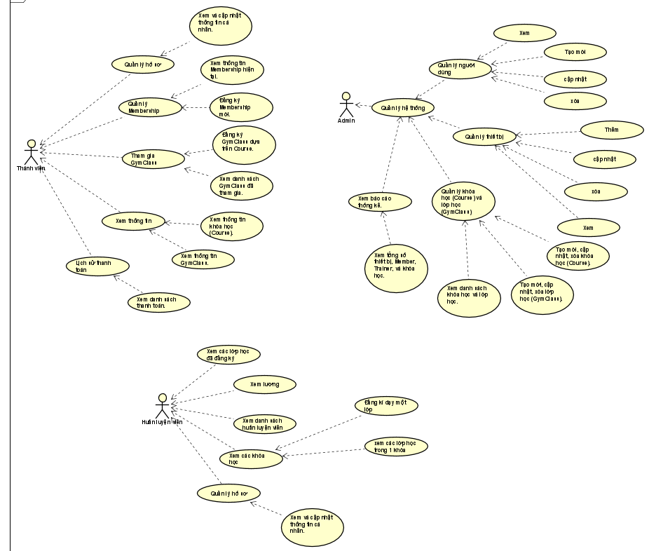
Biểu Đồ Use Case

Slide 7
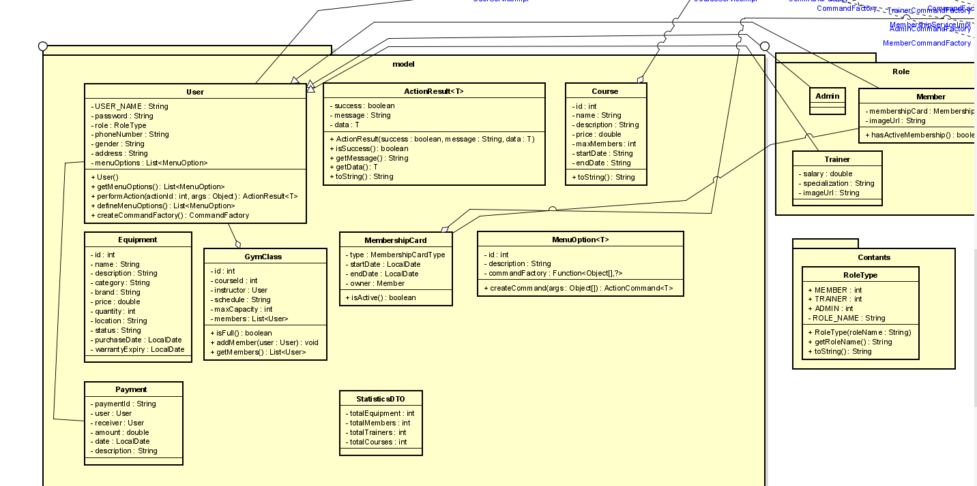
Domain Layer (Model Layer)
Mục đích: Đại diện cho các đối tượng cốt lõi trong hệ thống, chứa logic liên quan đến từng đối tượng.

Slide 8
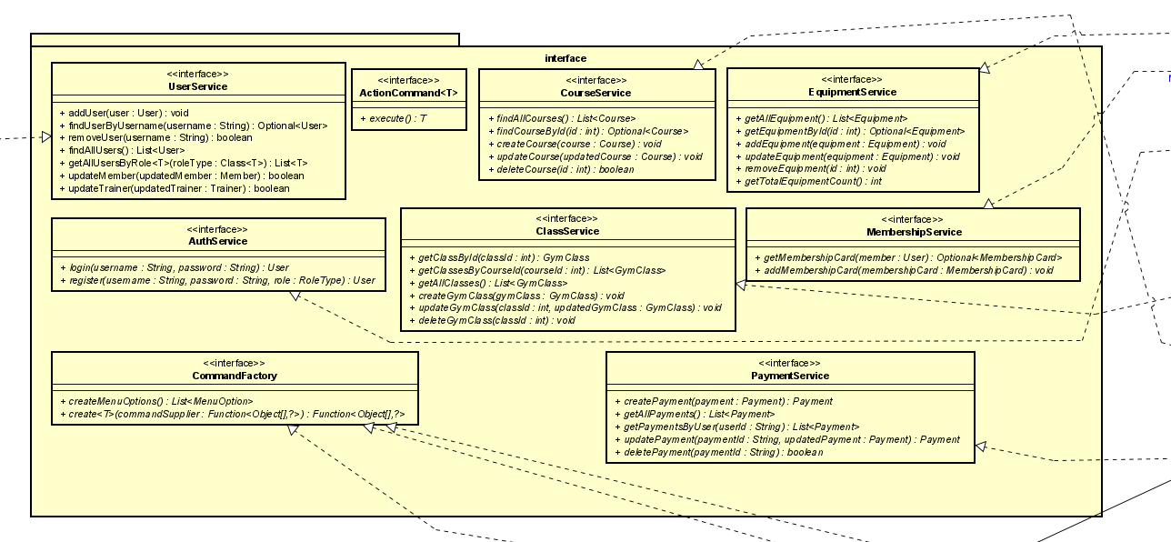
Persistence Layer (Lớp Trừu Tượng)
Mục đích: Kết nối hệ thống với cơ sở dữ liệu hoặc lưu trữ dữ liệu.

Slide 9
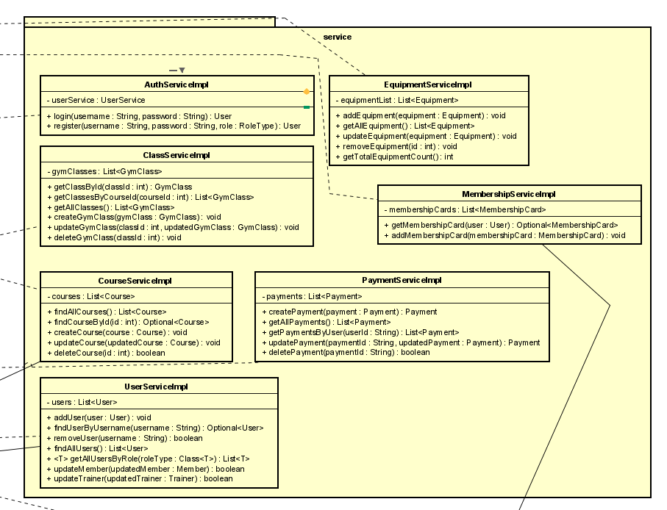
Persistence Layer (Lớp Implement)
Mục đích: Kết nối hệ thống với cơ sở dữ liệu hoặc lưu trữ dữ liệu.

Slide 10
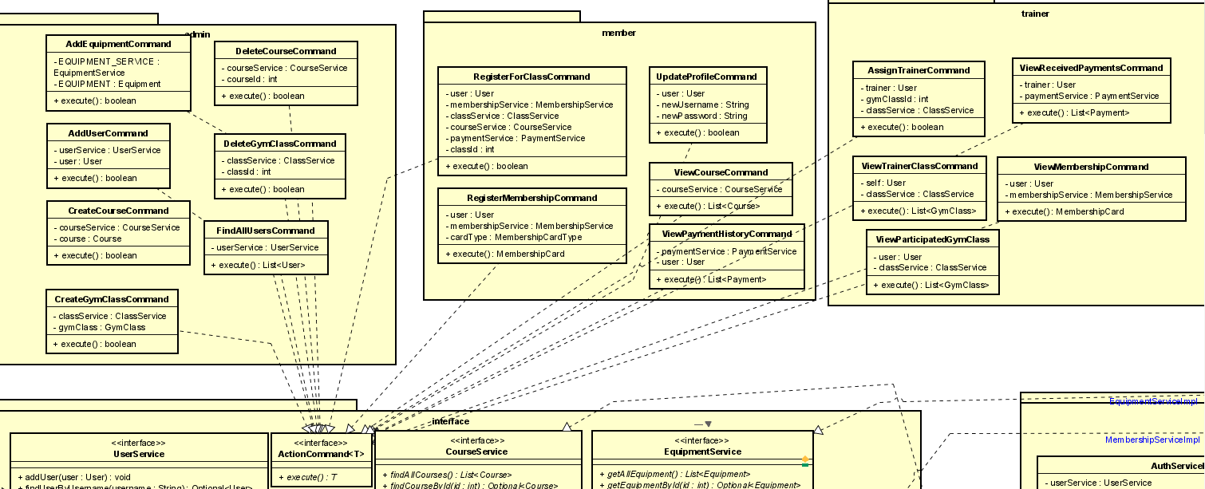
Command Layer (Pattern-Specific Layer)
Mục đích: Đóng gói các hành động và logic nghiệp vụ riêng biệt thành từng lệnh

Slide 11
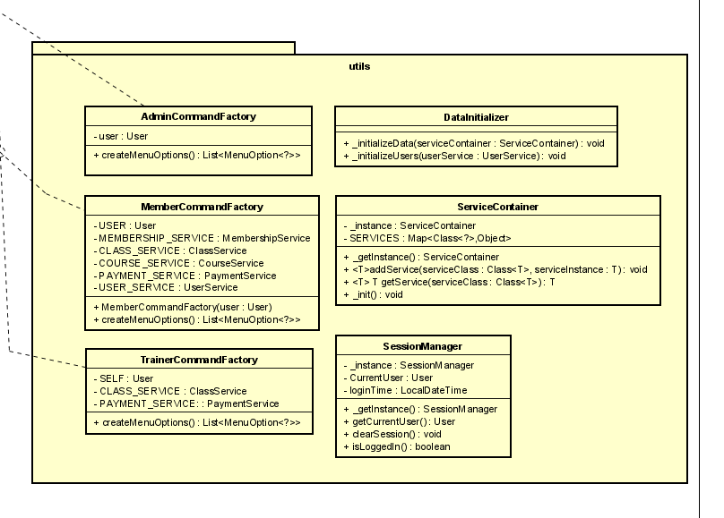
Utilities Layer
Mục đích: Chứa các lớp tiện ích hoặc cấu trúc chung không thuộc về logic nghiệp vụ cụ thể nào.

Slide 12
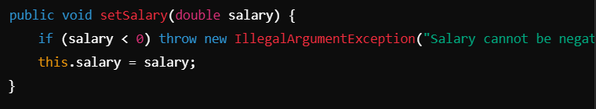
Tính đóng gói
Đóng gói bảo vệ dữ liệu bằng cách che giấu chi tiết và chỉ cho phép truy cập thông qua các phương thức cụ thể.
Ứng dụng trong dự án:
Các thuộc tính của User, Course, Equipment được khai báo private, chỉ có thể truy cập thông qua getter/setter.
→ Bảo vệ dữ liệu: Trainer không thể có lương âm.
Service Interface: Các service như UserService chỉ định nghĩa API (addUser, updateUser) mà không tiết lộ chi tiết dữ liệu bên trong (UserServiceImpl lưu trong bộ nhớ hoặc cơ sở dữ liệu).

Slide 13
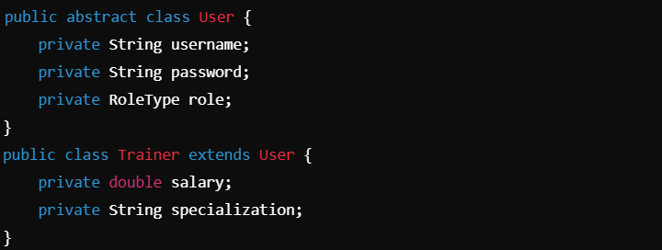
Tính kế thừa
Tái sử dụng code qua việc chia sẻ các thuộc tính và hành vi chung trong lớp cha.
Ứng dụng trong dự án:
User là lớp cha của Member, Trainer, Admin.
Các thuộc tính chung (username, password, role,…) được định nghĩa trong User, các lớp con chỉ thêm logic riêng.
Kế thừa giúp giảm lặp lại code, mở rộng dễ dàng (ví dụ, thêm role Manager).

Slide 14
Tính đa hình
Cho phép cùng một hành vi được thực hiện khác nhau tùy theo ngữ cảnh hoặc đối tượng.
Ứng dụng trong dự án:
Phương thức performAction() linh hoạt xử lý cho các role khác nhau (Admin, Member, Trainer):
→ Nếu user là Admin, actionId = 1 sẽ gọi AddEquipmentCommand. → Nếu user là Member, actionId = 1 sẽ gọi ViewProfileCommand.
Lợi ích: Hệ thống dễ mở rộng mà không làm thay đổi các hành vi cũ.

Slide 15
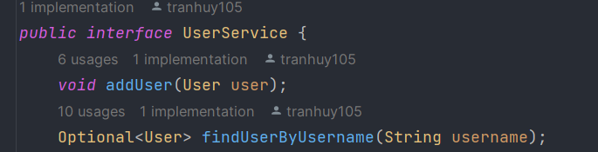
Tính trừu tượng
Tập trung vào "cái gì cần làm", không phải "làm như thế nào".
Ứng dụng trong dự án:
Các Service Interface như UserService định nghĩa các hành động cần thiết (addUser, updateUser), chi tiết xử lý được giấu trong UserServiceImpl.
→ Các layer khác chỉ cần gọi userService.addUser(user) mà không cần quan tâm dữ liệu được lưu ở đâu.
Tương lai dễ mở rộng: Nếu lưu trữ dữ liệu chuyển từ bộ nhớ sang SQL, chỉ cần thay UserServiceImpl bằng UserServiceSQLImpl. Các thành phần khác không cần thay đổi.

Slide 16
Singleton Pattern
"Singleton Pattern được sử dụng để triển khai ServiceContainer. Mục đích chính là đảm bảo rằng toàn bộ hệ thống chỉ có một nơi duy nhất để quản lý các service như UserService, MembershipService, EquipmentService. Điều này mang lại:
Tính nhất quán: Mọi service được truy cập từ một nguồn duy nhất.
Tiết kiệm tài nguyên: Các service không bị khởi tạo nhiều lần.
Dễ bảo trì: Khi cần thêm hoặc sửa service, chỉ cần điều chỉnh trong ServiceContainer.
Cụ thể, ServiceContainer.getInstance() luôn trả về một instance duy nhất của container. Nhờ đó, hệ thống được tối ưu và dễ dàng quản lý hơn."

Slide 17
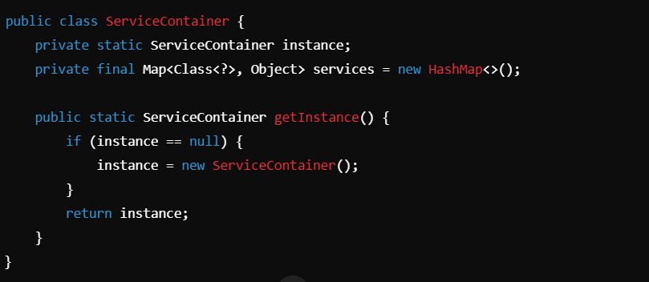
Singleton Pattern

Slide 18
Command Pattern
Định nghĩa: Command Pattern đóng gói mỗi hành động (command) thành một đối tượng riêng biệt, cho phép tách biệt logic xử lý và giao diện người dùng.
Mục tiêu: Tạo hệ thống dễ mở rộng, dễ bảo trì, đặc biệt khi có nhiều role và chức năng như Admin, Member, Trainer.
Lợi ích:
Phân tách rõ ràng: Logic xử lý được tách biệt hoàn toàn với giao diện người dùng.
Dễ mở rộng: Thêm command mới mà không cần thay đổi logic cũ.
Phân quyền hiệu quả: Mỗi role chỉ có quyền truy cập vào các hành động của riêng họ.

Slide 19
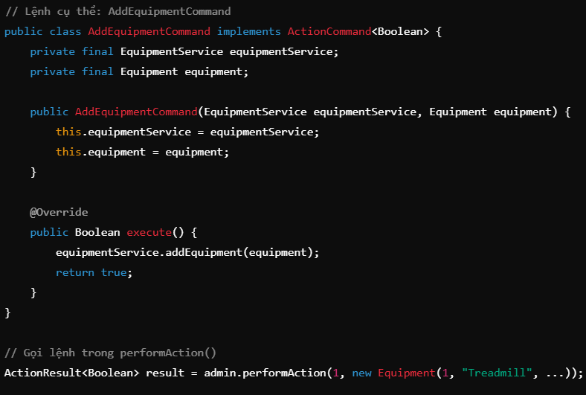
Command Pattern
performAction() chính là Invoker, nơi mọi command được thực thi, tách biệt hoàn toàn với logic xử lý bên trong!!!

Slide 20

DEMO

